Slide 1
Testing Implementasi Sistem Hasil Survey Sekolah
SMA YASPEN TUGU IBU DEPOK
Kelas : 4KA22

Slide 2
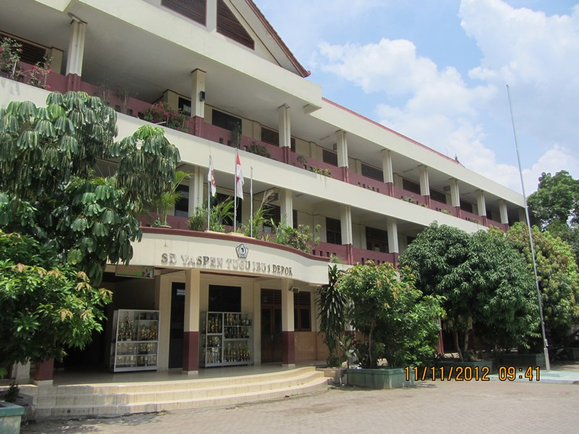
PROFIL SEKOLAH
SMA Yaspen Tugu Ibu merupakan salah satu SMA Swasta yang ada di Depok, Jawa Barat. Sekolah ini berada dibawah naungan
Yayasan Tugu Ibu.
Terdapat 2 jurusan kelas di SMA Yaspen Tugu Ibu Depok, yaitu kelas jurusan IPA, dan kelas Jurusan IPS.
SMA Yaspen Tugu Ibu menjadi sekolah alternative bagi siswa sekolah menengah pertama melanjutkan pendidikannya ke jenjang yang lebih tinggi

Slide 3
HASIL SURVEY
1. Calon Siswa Baru harus mebeli formulir pendaftaran siswa baru yang disediakan oleh sekolah, formolir bias didapat di ruang TU atau di ruang informasi sekolah
2. Pendaftaran siswa baru dibagi menjadi 2 gelombang, yaitu gelombang pertama, dibuka sebelum pendaftaran siswa baru sekolah negeri dibuka
3. Gelombang kedua, dibuka setelah pendaftaran siswa baru sekolah negeri ditutup

Slide 4
4. Setelah mendapatkan formulir calon siswa baru dapat melakukan pendaftaran dengan mengembalikan formulir dan uang pendaftaran ke PSB sekolah di gelombang 1 atau 2
5. Setelah melakukan pendaftaran siswa akan mendapatkan nomor ujian dan informasi test ujian masuk sekolah
6. Siswa yang lulus hasil testnya melakukan pendaftaran ulang dengan membawa berkas berkas yang di infokan seperti fotokopi kartu keluarga, fotokopi akta kelahiran dll

Slide 5
7. Siswa yang telah melakukan daftar ulang telah resmi terdaftar sebagai siswa SMA Yaspen Tugu Ibu, dan akan mendapatkan info kelas, kartu siswa, dan seragam

